Slide 1
Выполнила: Койнова Алла Геннадьевна
Особенности развития связной речи в дошкольном детстве

Slide 2
Развитие связной речи происходит постепенно вместе с развитием мышления и связано с усложнением детской деятельности и формами общения с окружающими людьми.
В дошкольном возрасте закладывается фундамент формирования тех психических образований, которые будут развиваться в процессе учебной деятельности. Известно, что для каждого психического явления существуют сензитивные периоды развития: для младенческого возраста – ощущения, для дошкольников – речевая культура и восприятие.

Slide 3
Язык – средство общения, а речь – сам процесс общения.
Язык абстрактен и воспроизводим, объективен по отношению к говорящему.
Речь конкретна и неповторима, материальна, состоит из артикулируемых знаков.
Язык есть орудие мышления и познания, является средством выражения мысли. Речь рассматривается как способ формулирования мысли посредством языка.

Slide 4
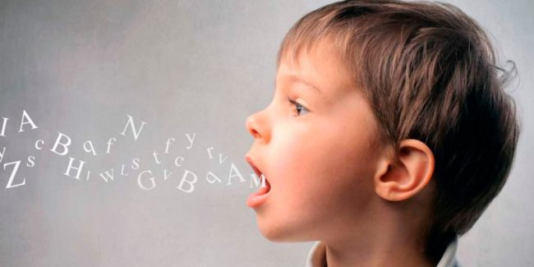
Усвоение ребенком родного языка проходит со строгой закономерностью и характеризуется рядом черт, общих для всех детей.

Slide 5
Вопросами изучения речевого развития детей дошкольного возраста в разное время занимались Е.И.Тихеева, Е.А.Флерина, А.М.Леушина, А.П.Усова, Ф.А.Сохин, Л.А.Пеньевская, Л.П.Федоренко, Т.А. Ладыженская, М.С.Лаврик, В.И.Логинова, А.М.Бородич, Г.М.Лямина, М.М.Максакова и др.

Slide 6
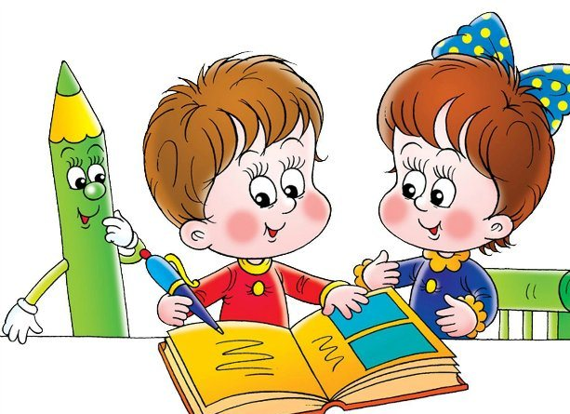
Понимание речи имеет огромное значение во всем последующем развитии ребенка, является начальным этапом в развитии функции общения.
Складывается особый тип общения, при котором взрослый говорит, а ребенок отвечает мимикой, жестом, движением.

Slide 7
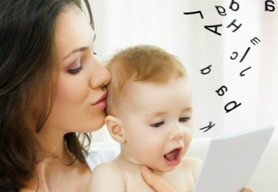
К концу первого – началу второго года жизни появляются первые осмысленные слова, но они преимущественно выражают желания и потребности ребенка.

Slide 8
Только во второй половине второго года жизни слова начинают служить для малыша обозначениями предметов. С этого момента ребенок начинает использовать слова для обращения к взрослому и приобретает возможность посредством речи вступать в сознательное общение со взрослым.

Slide 9
К концу второго года жизни ребенка слова начинают грамматически оформляться. Дети выражают свои мысли и желания более точно и ясно.
Речь в этот период выступает в двух основных функциях:
! как средство установления контакта
! как средство познания мира.

Slide 10
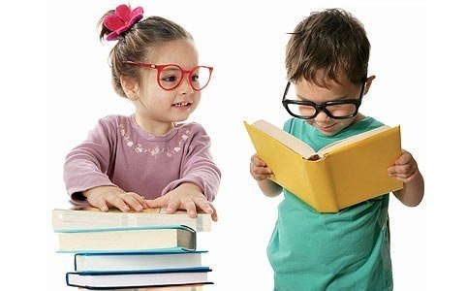
На третьем году жизни быстрыми темпами развиваются как понимание речи, так и активная речь, резко возрастает словарный запас, усложняется структура предложений.

Slide 11
В старшем дошкольном возрасте дети способны активно участвовать в беседе, достаточно полно и точно отвечать на вопросы, дополнять и поправлять ответы других, подавать уместные реплики, формулировать вопросы.
Характер диалога детей зависит от сложности задач, решаемых в совместной деятельности.

Slide 12
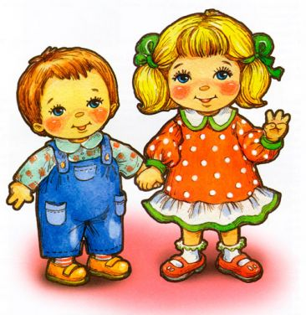
Спасибо за внимание!

